Slide 1

Truyền tham trị và tham biến

Slide 2
Nội dung bài học
Có hai cách truyền đối số vào tham số hình thức:
Truyền tham trị
Truyền tham biến.

Slide 3
Nội dung bài học
N=5
N=5
Hàm nào đó
Đổi N = 8
Truyền tham trị: Sau khi thoát khỏi hàm nó vẫn giữ giá trị gốc
N=8
N=5
Hàm nào đó
Đổi N = 8
Truyền tham biến: Sau khi thoát khỏi hàm, nó sẽ lấy giá trị bị thay đổi trong hàm

Slide 4
Nội dung bài học
Truyền tham trị (call by value)
Sao chép giá trị của đối số vào tham số hình thức của hàm.
Những thay đổi của tham số không ảnh hưởng đến giá trị của đối số.

Slide 5
Nội dung bài học
void main()
{
int a=40;
hamgido (a);
cout << “\n Gia tri cua a trong ham main: ”;
cout << “a = “ << a << endl;
}
Ví dụ:
void hamgido(int a)
{
a = a*2;
cout << “gia tri cua a trong ham :“<< a;
}
Gia tri cua a trong ham hamgido: 80
Gia tri cua a trong ham main: 40

Slide 6
Nội dung bài học
Truyền tham chiếu (call by reference)
Sao chép địa chỉ của đối số vào tham số hình thức. Do đó, những thay đổi đối với tham số sẽ có tác dụng trên đối số.
Ví dụ: Khi gọi hàm hamgido (&a);
Địa chỉ của a truyền vào cho tham số hình thức của hàm:
hamgido (int &b)

Slide 7
Nội dung bài học
void main()
{
int a=40;
hamgido (a);
cout << “\Trong ham main : a = “ << a ;
}
void hamgido ( int &b)
{
b*= 2;
cout << “Trong hàm a = “ << b;
}
Trong hàm hamgido a = 80
Trong hàm main a = 80

Slide 8
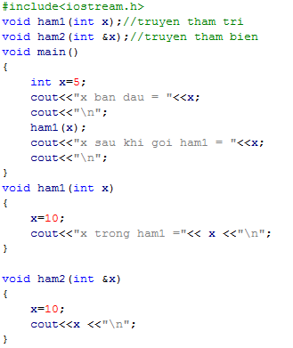
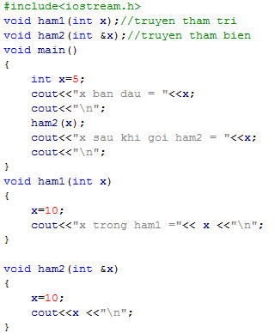
Nội dung bài học
Gọi hàm truyền tham trị
Gọi hàm truyền tham biến

Slide 9


Hey! Coding is easy!
END

